Slide 1

http://localhost/proyectofinal/index.php
Logotipo de la aplicación
PRESENTA:
BRISA YARENNY ALFONSO MEJIA
DANIEL ALEJANDRO MARTINEZ PEREZ
OSCAR NAJERA
VICTOR ENRIQUE GRAJALES
ALEJANDRO SANCHEZ MENDOZA
Nombre de su dominio, el cual no debe existir en internet, debe ser fácil de recordar y describir el tipo de producto o servicio a vender
Notes:
Nombre del proyecto, logotipo y nombre de quien presenta

Slide 2
www.misitio.com
PROBLEMÁTICA
Creamos una pagina, con la cual queremos dar a conocer nuestro producto 100% chiapaneco
Describir de forma general la problemática a solucionar

Slide 3
www.misitio.com
OBJETIVO
Llevar de nuestros deliciosos quesos, hasta el lugar menos pensado, que la gente lo disfrute, lograr ser reconocidos a nivel mundial
Notes:
DEFINIR el Objetivo general del proyecto

Slide 4
www.misitio.com
ESTUDIOS DE LA COMPETENCIA
Para este caso de estudio en particular se describen sitios dedicados al mismo sector económico:
No existen competidores
Notes:
Buscar y analizar sitios webs del mismo sector.
Mencionar si existen o NO competidores

Slide 5
www.misitio.com
NOMBRE DEL DOMINIO
www. Misitio.com
Se utilizara un dominio .net debido al giro, así mismo los datos registro y almacenamiento se presentan a continuación:
Nombre del proveedor de registro: 000webhosting
Describir si es .com, .net, .gob, .edu, etc.
Proveedor del hosting
Plan de pago del alojamiento(hosting)
DOMINIO .COM $ + IVA ANUAL o MENSUAL
Notes:
Indicar el nombre del dominio elegido y explicar por qué: (.es), (.com), (.net), etc. Investigación de dicho nombre como dominio, procedimiento y coste para registrarlo

Slide 6
www.misitio.com
Describir el paquete básico optimo para el alojamiento
PLAN DE ALOJAMIENTO
PAQUETE BASICO
Almacenamiento ___ GB
Transferencia mensual ___GB
Cuentas Email ___
Base de datos ____ ______
COSTO: $____ ANUAL
Nombre del proveedor de alojamiento:
___________________
Cantidad
DBMS a utilizar
Notes:
Explicar las características del plan de alojamiento (hosting) escogido.
Coste de mantenimiento

Slide 7
www.misitio.com
Deberán proponer el mapa de sitio
CONTENIDO Y ESTRUCTURA DEL SITIO
Front-end
inicio
catalago
conocenos
login
contactanos
Notes:
Describir las distintas secciones, usar un mapa de sitio

Slide 8
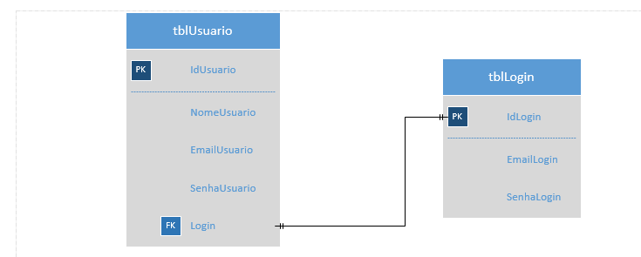
www.misitio.com
MODELO RELACIONAL DE BD
nameusuario
password
password
Notes:
Definir el modelo Relacional de la base de datos

Slide 9
www.misitio.com
PERFILES SOCIALES EN INTERNET
Facebook:deliquesos
Twitter:deliquesos.mx
Instagram:deliquesos.tux
Deberán describir el posible nombre de su sitio en redes sociales
Notes:
Enumerar todos los perfiles sociales asociados al Sitio Web.

Slide 10
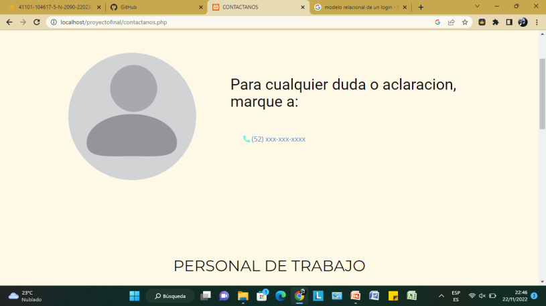
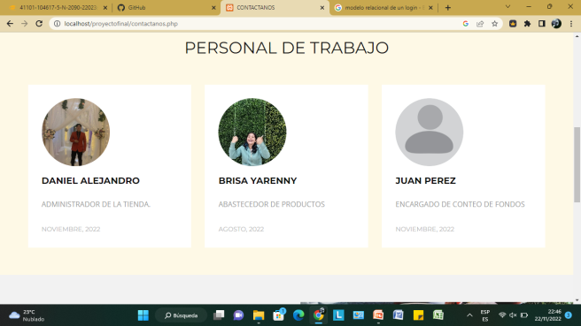
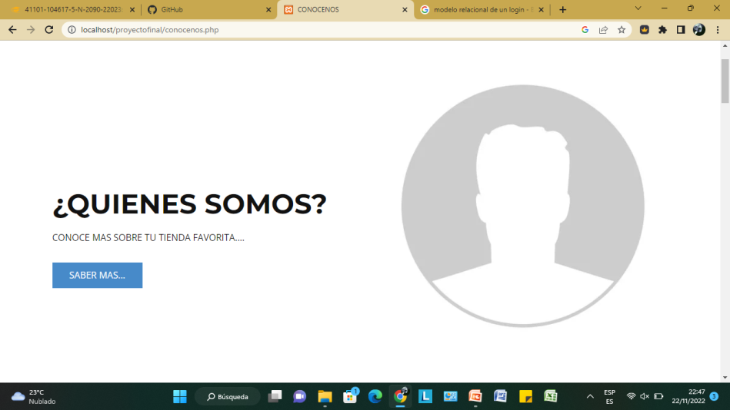
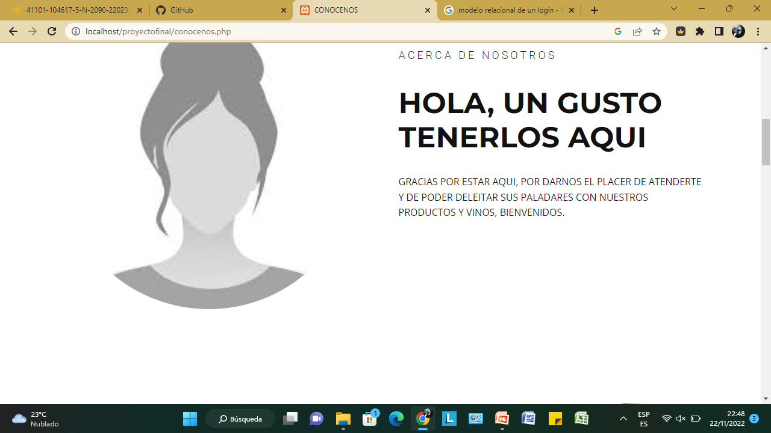
www.misitio.com
DESCRIPCIÓN DE LAS PANTALLAS
Describir las pantallas principales que tendrá la aplicación web, si es necesario agregar una diapositiva por cada pantalla.

Slide 11
www.misitio.com
DESARROLLO WEB
ASPECTOS GENERALES DE LA TECNOLOGIA DE DISEÑO
Herramientas de diseño web utilizados:
Paint
shopify
Lucidchart
…..si utilizaron otras
Deberá describir de diseño utilizadas para su aplicación, tanto en el maquetado, diseño de BD y diseño de interfaz

Slide 12
www.misitio.com
DESARROLLO WEB
ASPECTOS GENERALES DE LA TECNOLOGIA DE PROGRAMACION
Tecnologías y/o lenguajes de programación web utilizados:
HTML
PHP
JavaScript
CSS
…..si utilizaron otras
Deberá describir los lenguajes de programación o tecnologías de desarrollo

Slide 13
www.misitio.com
DESARROLLO WEB
ASPECTOS GENERALES OTRAS HERRAMIENTAS
Aplicaciones utilizadas:
WampServer
http://www.wampserver.com/en/
Visual Studio Code
https://code.visualstudio.com/
Deberá describir otras herramientas utilizadas en la etapa de diseño y desarrollo

Slide 14
www.misitio.com
Anexos
Link del sitio publicado
http://localhost/proyectofinal/
Link del código fuente
https://github.com/BYarenny2383/Proyecto_final.git

Slide 15
DUDAS Y COMENTARIOS
martinez.daniel.ffm@gmail.com
Oscar.nagera@gmail.com
byam@gmail.com
Victorenri.un@gmail.com
alejandrosanchez@gmail.com

